Slide 1
1.2 ESTRUCTURA Y FUNCIONAMIENTO DE LA COMPUTADORA
(Hardware)

Slide 2
1.21 Hardware
Son los diferentes componentes físicos que forman parte de una computadora
elementos que se pueden tocar (partes tangibles), conectar o cambiar de lugar.
(Ej. Unidad central de proceso, el teclado, el monitor, el mouse y las unidades de discos).
La parte intangibles se le conoce como software

Slide 3
1.2.2 Arquitectura Básica
Arquitectura: Características internas que tiene el hardware de una computadora.
Independientemente del tamaño o la capacidad de una computadora su organización es la siguiente:
  Unidad de entrada: se introducen datos e instrucciones.
  Unidad central de proceso: se operan los datos de acuerdo con las instrucciones dadas.
  Unidad de salida: presenta la información resultante al usuario.

Slide 4
1.2.2 Arquitectura Básica
UNIDAD
DE
ENTRADA
UNIDAD CENTRAL DE PROCESO
UNIDAD
DE
SALIDA
Unidad de control
Unidad aritmética y lógica
Memoria principal
RAM
ROM
Memoria auxiliar

Slide 5
1.2.2 Arquitectura Básica
Unidad de entrada: Por medio del teclado, unidades de disket en su modalidad de solo lectura, mouse y digitalizador permiten la entrada de datos e instrucciones.
Unidad Central de Proceso (CPU): (Central Processing Unit, en ingles) , computadora destinada a realizar operaciones de proceso, almacenamientos de datos e instrucciones. Esta formada por:
Unidad aritmética y lógica: que se ocupa de procesar los datos, el tipo aritmético se refiere a la velocidad en que la computadora realiza sumas algebraicamente, y lógico se refiere a las comparaciones que se seguirán para tomar un camino u otro.

Slide 6
1.2.2 Arquitectura Básica
Unidad de control: Controla el orden en que se ejecutan las instrucciones, el flujo de los datos y las actividades que se deben de realizar en los periféricos.
Memoria principal: Se usa para almacenar el programa, los datos y los resultados (activos) que se están procesando en un momento dado.

Slide 7
Hardware: Componentes Principales
Tarjeta Madre
Procesador
Memoria Principal
Puertos de Comunicación
Almacenamiento Secundario (Memoria Secundaria)
Periféricos

Slide 8
Tarjeta Madre
Es la tarjeta de circuitos impresos de una computadora que sirve como medio de conexión entre el microprocesador, los circuitos electrónicos de soporte, las ranuras para conectar parte o toda la RAM del sistema, la ROM y las ranuras especiales (slots) que permiten la conexión de tarjetas adaptadoras adicionales.

Slide 9
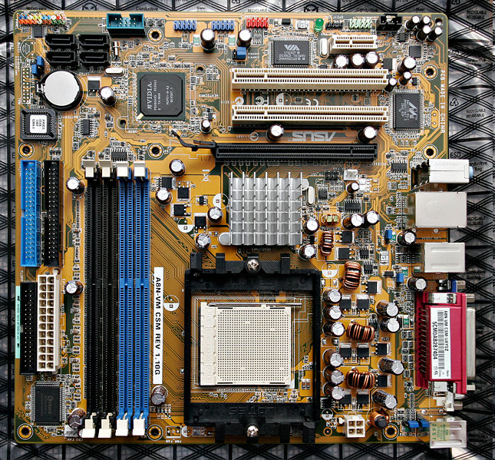
Tarjeta Madre

Slide 10
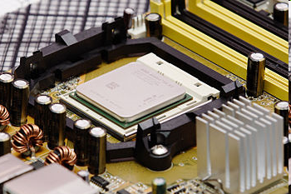
PROCESADOR
El microprocesador es un circuito integrado que contiene todos los elementos necesarios para conformar una "unidad central de procesamiento"
En la actualidad este componente electrónico está compuesto por millones de transistores, integrados en una misma placa de silicio.
Marcas principales: Intel y AMD

Slide 11
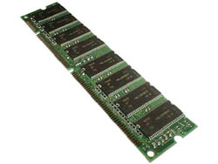
MEMORIA PRINCIPAL:
La memoria principal o RAM, es donde se almacenan temporalmente tanto los datos como los programas que la CPU está procesando o va a procesar en un determinado momento.

Slide 12
RAM (Memoria de Acceso Aleatorio / Random Access Memory):
Lugar donde se colocan temporalmente elementos tales como los datos e instrucciones
Se llama de acceso aleatorio porque las celdas de la memoria se usan una y otra vez conforme se requiere, borrándose el contenido anterior al sustituirlo por uno nuevo
estos datos serán conservados mientras la computadora este encendida.
La cantidad de programas que se pueden estar ejecutando aislada o simultáneamente así como la cantidad de datos que se puedan manejar en un momento dado depende de la memoria RAM.

Slide 13
ROM (Memoria de solo lectura / Read Only Memory):
Almacena de manera permanente las instrucciones y datos, su contenido se crea al fabricar el chip correspondiente y no se puede alterar.
Contiene aquellas instrucciones necesarias para el arranque inicial que lee la CPU cuando la computadora empieza a funcionar
Contiene programas que son piezas fundamentales del sistema y que no pueden ser borrados ni por el usuario ni por la propia máquina.

Slide 14
1.2.3 PUERTOS DE COMUNICACIÓN
Serie:
Puerto que permite enviar y recibir información por un solo cable, envía los datos de manera secuencial, uno detrás del otro
La informacion se envia carácter tras carácter y su proceso es lento.

Slide 15
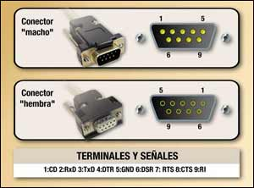
1.2.3 PUERTOS DE COMUNICACIÓN

Slide 16
1.2.3 PUERTOS DE COMUNICACIÓN
Paralelo:
(impresoras, discos duros externos, grabadores de CD externo, Jazz, Zip, escáner).
Son mas rápidos que los puertos series ya que envían un conjunto de datos simultáneamente y es bidireccional.

Slide 17
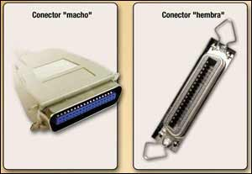
1.2.3 PUERTOS DE COMUNICACIÓN

Slide 18

1.2.3 PUERTOS DE COMUNICACIÓN
PS/2: El puerto bidireccional fue introducido por IBM y es el estándar de todas las computadoras.
(mouse y teclado exclusivamente)

Slide 19
1.2.3 PUERTOS DE COMUNICACIÓN
USB (Universal Serial Bus, Bus Serie Universal),
Una importante característica de los puertos USB es la sencillez con la que se instala un dispositivo.
No es necesario instalar ninguna tarjeta adaptadora. Utiliza la técnica Plug & Play
Otra importante característica es que los dispositivos se pueden conectar y desconectar sin necesidad de apagar el PC

Slide 20
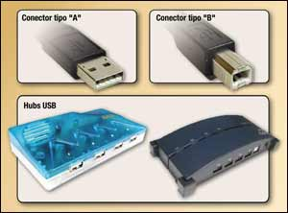
1.2.3 PUERTOS DE COMUNICACIÓN

Slide 21

1.2.3 PUERTOS DE COMUNICACIÓN
Conectores telefónicos y de red: Permite la conexión de una línea telefónica a tu computadora, esto es, para realizar a conexión a Internet.

Slide 22
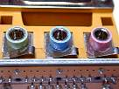
1.2.3 PUERTOS DE COMUNICACIÓN
Conectores de audio: este tipo de puerto, permite conectar dispositivos relacionado con el sonido tales como: bocinas, micrófono, audífonos.

Slide 23
MEMORIA SECUNDARIA:
La memoria secundaria son todas las unidades de disco que un computador puede tener.
Se usa para almacenar programas ejecutables y grandes volúmenes de datos que requieren ser accesados en algún momento.

Slide 24
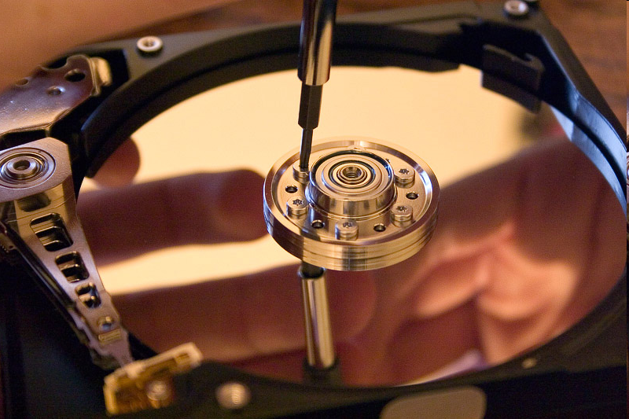
Discos magnéticos:
Discos Duros
Diskets
ZIP
JAZZ
Cintas

Slide 25
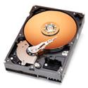
Discos duros:
Es el principal medio de almacenamiento secundario, es un dispositivo rígido que esta adentro de la computadora.
es un almacenamiento permanente de datos (programas, lenguajes y datos).
Capacidades: 40 Gb, 60Gb, 80Gb, etc.

Slide 26
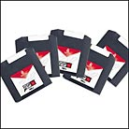
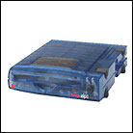
Unidad ZIP:
Es una unidad de almacenamiento de 3 1/2”, que tiene una capacidad de almacenamiento de 100Mb hasta 250Mb, puede ser interno o externo.

Slide 27


Unidad JAZZ:
Es una unidad de almacenamiento de 3 1/2”, que tiene una capacidad de almacenamiento de 1Gb a 2Gb, puede ser interno o externo.

Slide 28
Discos Ópticos:
Se basan en las marcas físicas permanentes hechas sobre una superficie con un láser de baja potencia,
Estos dispositivos ofrecen un medio de almacenamiento de alta capacidad, fácil transportabilidad y alta resistencia a la influencia de factores del medio.

Slide 29
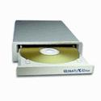
Discos Ópticos:
CD-ROM
CD-R
CD-RW
DVD

Slide 30
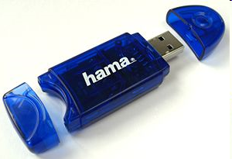
Memoria USB
Una memoria USB (de Universal Serial Bus, en inglés pendrive o USB flash drive) es un pequeño dispositivo de almacenamiento que utiliza memoria flash para guardar la información que puede requerir o no baterías (pilas), en los últimos modelos la batería no es requerida, la batería era utilizada por los primeros modelos.

Slide 31
UNIDADES DE ENTRADA:
Son el conjunto de elementos por el cual podemos introducir datos a la computadora.
Teclado:
Mouse:
Scanner:
Lápiz óptico:

Slide 32
UNIDADES DE SALIDA:
Son el conjunto de elementos por el cual podemos ver los resultados.
Monitor:
Impresora:
Plotter:

Slide 33
UNIDADES DE ENTRADA Y SALIDA
Memoria Secundaria (discos Opticos y magneticos)
MODEM: Dispositivo que convierte la señal analógica a digital, transmite y envía información a otros dispositivos.
Impresora escáner: Dispositivo que permite escanear y al mismo tiempo imprimir lo escaneado.
Pantalla táctil (touch screen): Dispositivo que permite tocar la pantalla con el dedo de la mano y ejecutar ciertas funciones, no es necesario conectar un mouse.
Diademas telefónicas. Dispositivo que permite escuchar y hablar al mismo tiempo.
Tarjeta de Red
Smartphones (iPhone, Nokia, S.E., Blackberry, HTC) y Dispositivos Móviles (Palms, iPod Touch)

